Slide 1
LP20 – Conversion de puissance électromécanique
Agrégation externe de Physique-chimie, option Physique
Jules FILLETTE

Slide 2
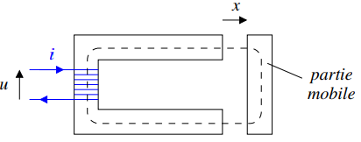
I. Le contacteur électromagnétique 1. Présentation
http://lnspe2.fr/Cours_Phys/CP02.pdf

Slide 3
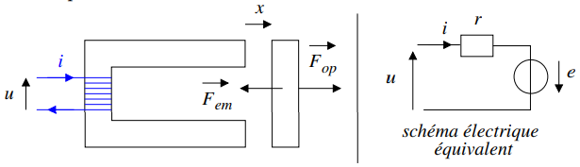
I. Le contacteur électromagnétique 2. Bilan énergétique
http://lnspe2.fr/Cours_Phys/CP02.pdf

Slide 4
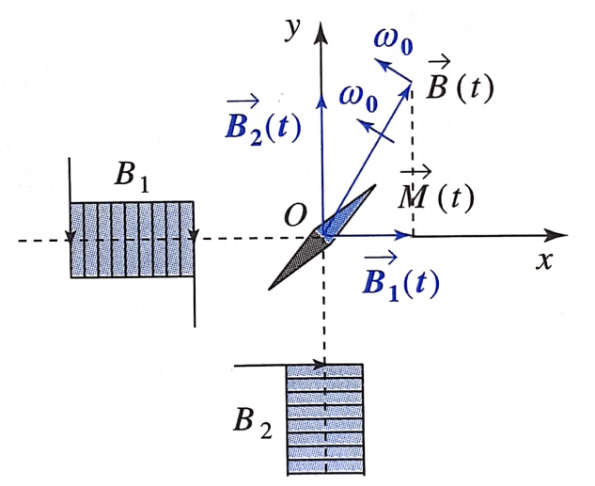
II. Le moteur synchrone 1. Action d’un champ magnétique tournant
Hprépa Electronique II. 2ème année, PSI/PSI*

Slide 5
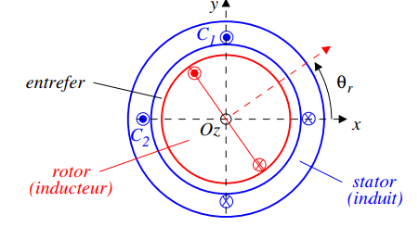
II. Le moteur synchrone 2. Champ statique, champ rotorique
http://lnspe2.fr/Cours_Phys/CP02.pdf

Slide 6
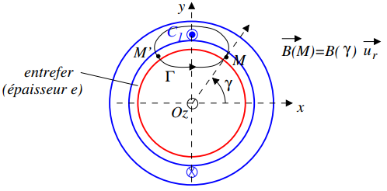
II. Le moteur synchrone 2. Champ statique, champ rotorique
http://lnspe2.fr/Cours_Phys/CP02.pdf

Slide 7
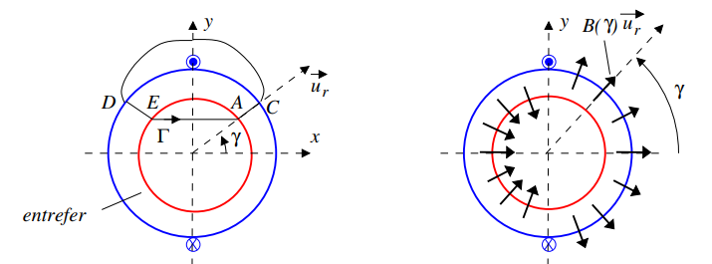
II. Le moteur synchrone 2. Champ statique, champ rotorique
http://lnspe2.fr/Cours_Phys/CP02.pdf

Slide 8
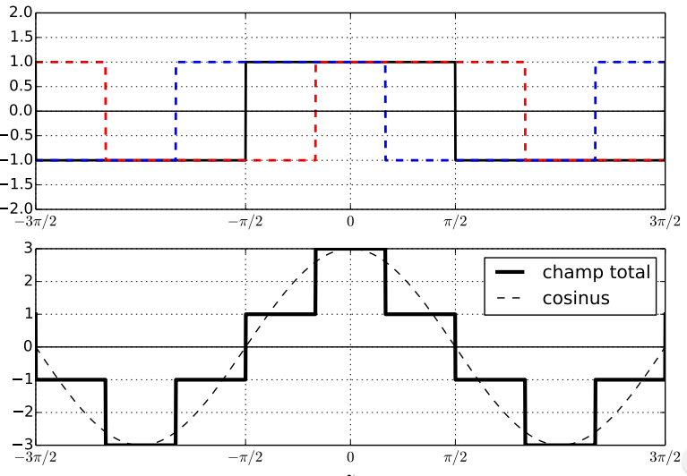
II. Le moteur synchrone 2. Champ statique, champ rotorique
http://lnspe2.fr/Cours_Phys/CP02.pdf

Slide 9
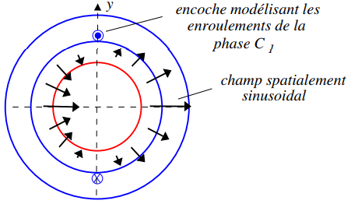
II. Le moteur synchrone 2. Champ statique, champ rotorique
http://lnspe2.fr/Cours_Phys/CP02.pdf

Slide 10
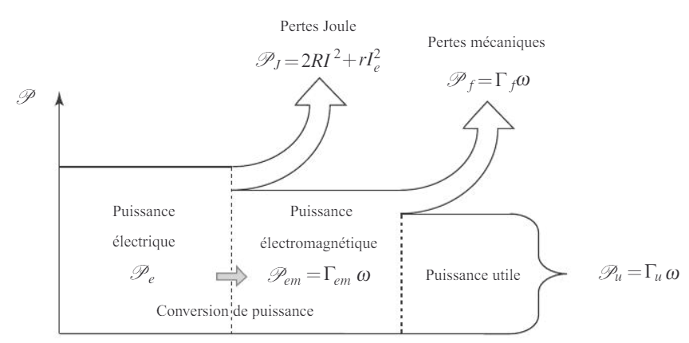
II. Le moteur synchrone 2. Utilisation
Physique Tout-en-un PSI/PSI* 4ème édition, Cardini, Erhard, Guérillot, 2017

Slide 11
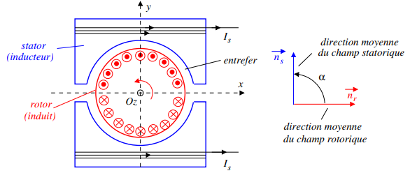
III. Le moteur à courant continu 1. Structure
http://lnspe2.fr/Cours_Phys/CP02.pdf

Slide 12
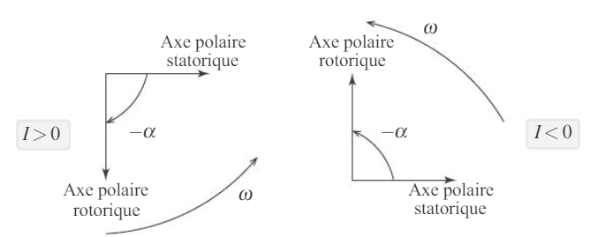
III. Le moteur à courant continu 1. Structure
Physique Tout-en-un PSI/PSI* 4ème édition, Cardini, Erhard, Guérillot, 2017

Slide 13
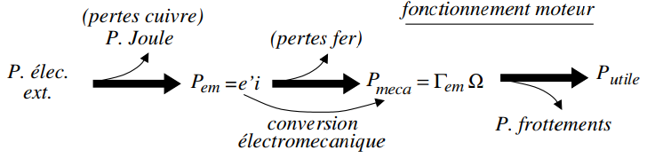
III. Le moteur à courant continu 3. Etude en fonctionnement moteur
http://lnspe2.fr/Cours_Phys/CP02.pdf

Slide 14
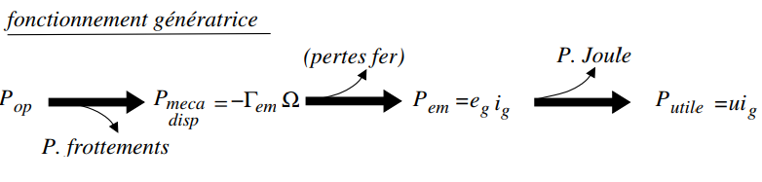
III. Le moteur à courant continu 4. Réversibilité : fonctionnement générateur
http://lnspe2.fr/Cours_Phys/CP02.pdf

